Slide 1
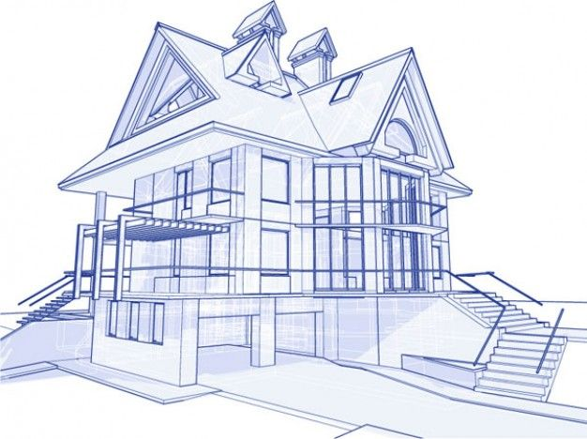
DISEÑO ASISTIDO POR COMPUTADORA
Google SketchUp
Tomada de: www.colombia00.webnode.com.co

Slide 2
Práctica 3: Jugando con líneas
Uso del lápiz para trazar líneas:
Cuando se traza una línea paralela a la dirección de los ejes, ésta se ilumina del color del eje correspondiente.
Al situarse en el punto medio de una arista (línea) aparecerá el mensaje punto medio, y el cursor se vuelve azul.
Al situarse sobre el extremo de otra línea o arista, aparece el mensaje punto final, y el cursor se vuelve un círculo verde.
Para trazar una línea en la dirección de los ejes, mantén pulsada las teclas de dirección del teclado.

Slide 3
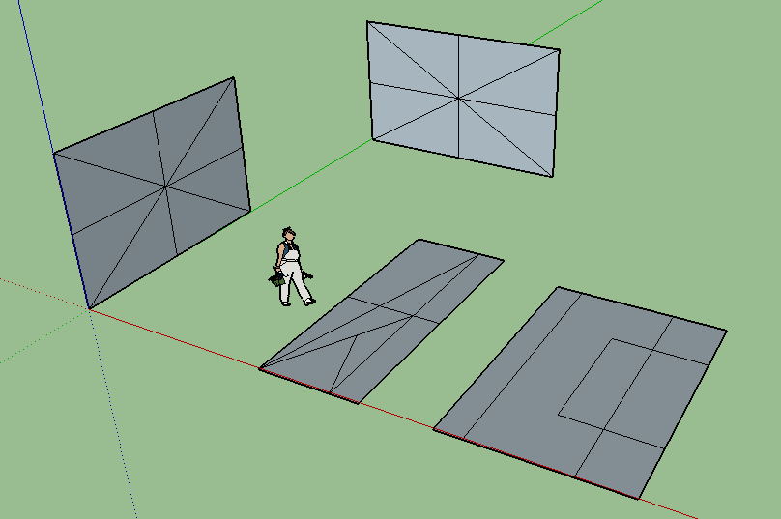
Seleccionando la herramienta lápiz y rectángulo, realiza las siguientes figuras
(no importan las medidas), guarda el archivo con el nombre de Práctica3-Nombre tuyo y envíalo al email tecnologiagaspar@gmail.com.

